Slide 1
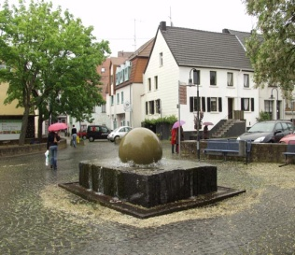
Das Volumen der Kugel

Slide 2
Das Volumen
Die Kugel lässt sich in pyramidenähnliche Teile zerlegen.
Die Spitzen dieser Pyramiden liegen im Mittelpunkt der Kugel.
Die Höhe dieser Pyramiden ist die Länge des Radius

Slide 3
Das Volumen
Das Volumen dieser Pyramiden ist:
Für das Volumen der Kugel müssen wir alle Pyramidenvolumina addieren.

Slide 4
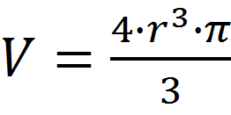
Das Volumen
Daraus entsteht nun folgende Volumsformel für die Kugel.

